Slide 1


اختبار منتصف الفصل
للدروس من ( ١ - ١ ) إلى ( ١ - ٤ )

Slide 2

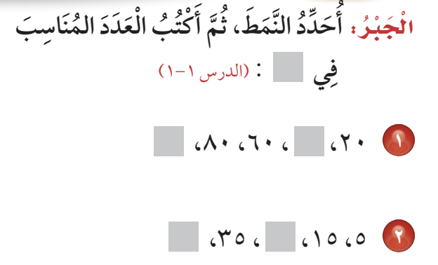

الكتاب صفحة ٢٨

Slide 3
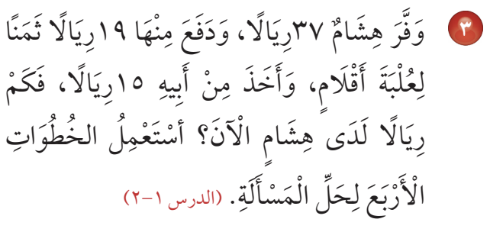
الكتاب صفحة ٢٨

Slide 4
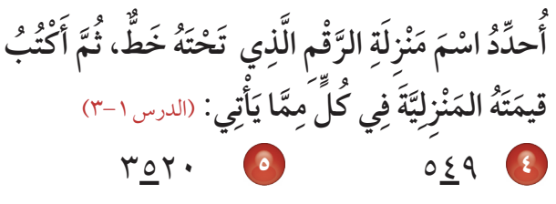
الكتاب صفحة ٢٨

Slide 5


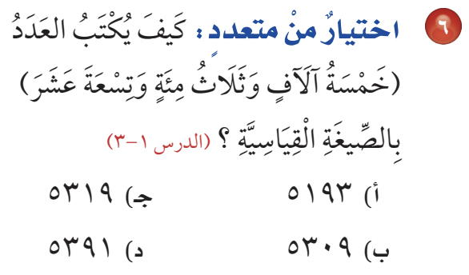
الكتاب صفحة ٢٨

Slide 6
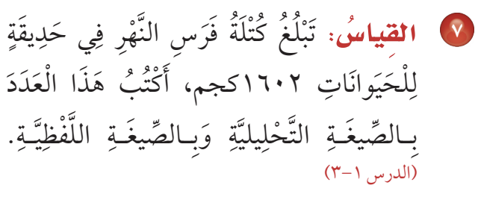
الكتاب صفحة ٢٨

Slide 7
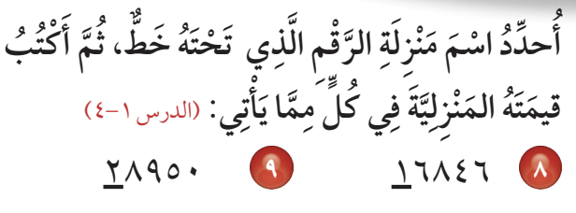
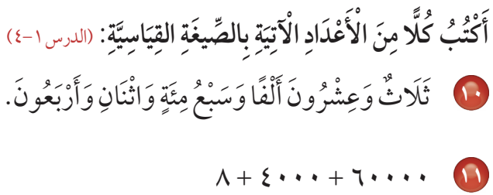
الكتاب صفحة ٢٨

Slide 8
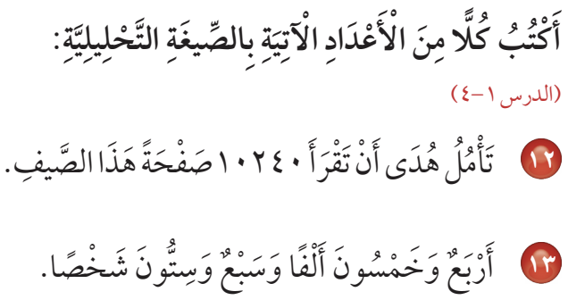
الكتاب صفحة ٢٨

Slide 9
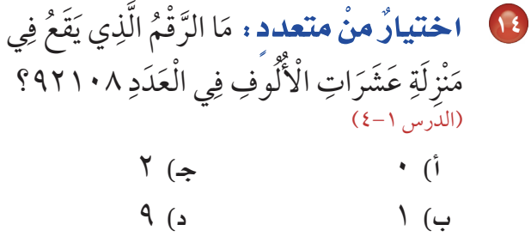
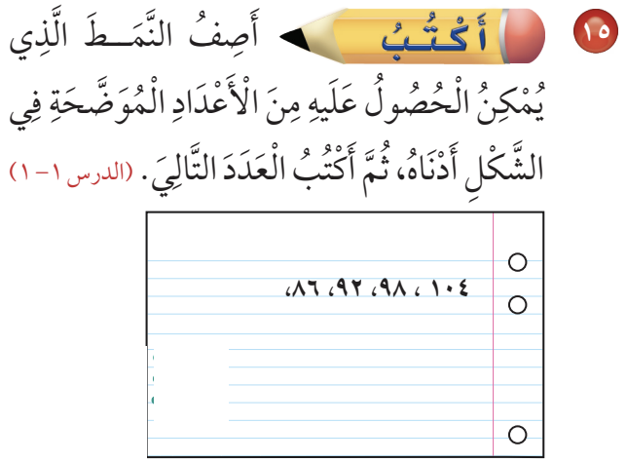
الكتاب صفحة ٢٨

Slide 10


